Slide 1
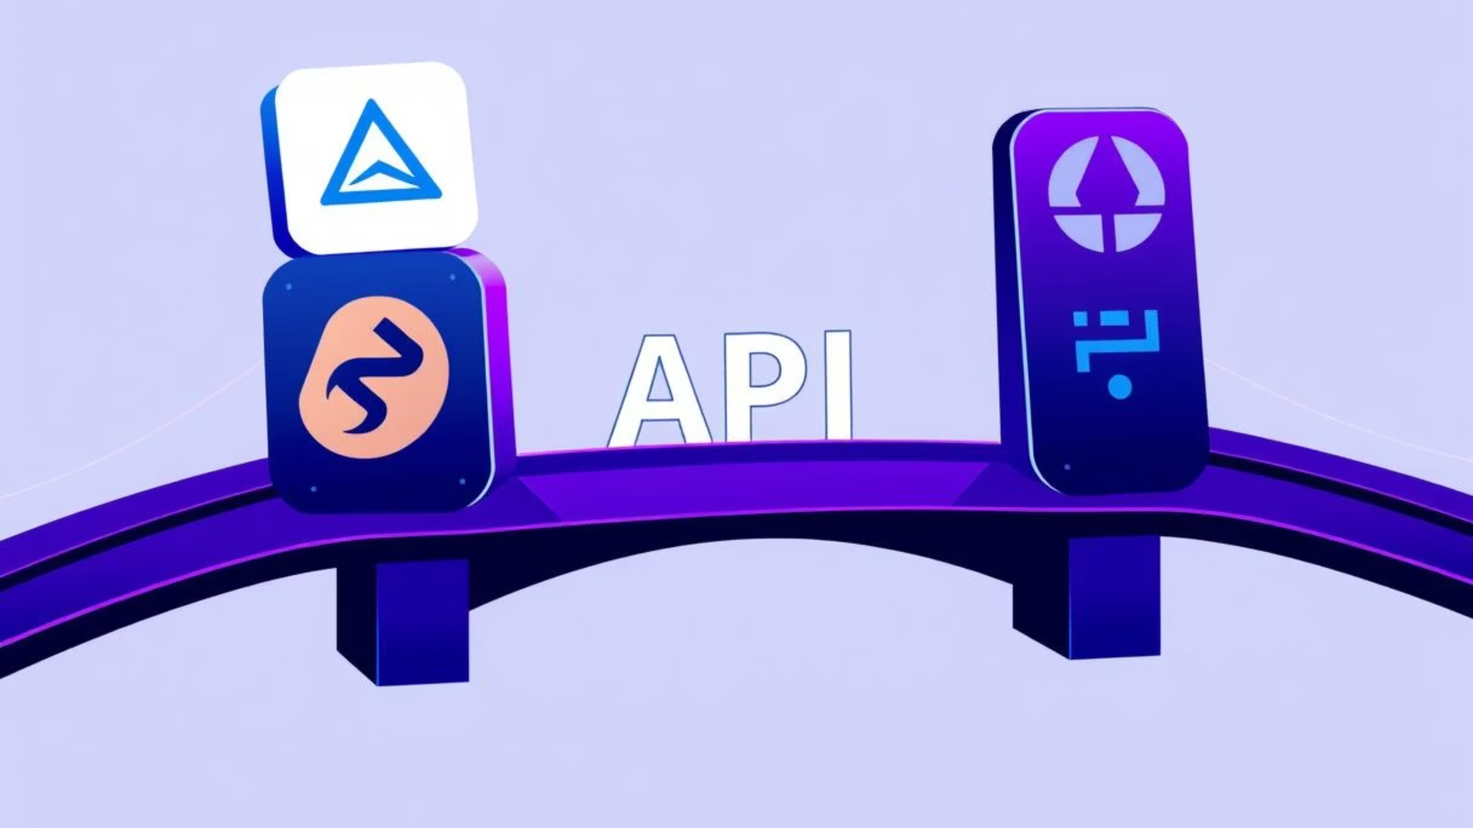
API nədir? (Əsas anlayış)
API (Application Programming Interface)
Tərif: API (Application Programming Interface) — iki fərqli proqramın bir-biri ilə necə qarşılıqlı əlaqədə olacağını müəyyən edən qaydalar və protokollar toplusudur.
Sadə izah: API proqramların arasında körpü kimidir. Məsələn, mobil tətbiq hava məlumatını göstərmək istəyir → o, serverdəki “Weather API”-yə sorğu göndərir → API cavab olaraq temperatur, rütubət və s. məlumatları qaytarır.

Slide 2
API-lərin növləri
Open (Public) API
Internal (Private) API
Hər kəs üçün açıqdır.
Şirkət daxilində sistemlərin bir-biri ilə əlaqəsi üçün istifadə olunur.
Məsələn: OpenWeatherMap API, Google Maps API.
Məs: Amazon-un daxili mikroservisləri.
Partner API
Composite API
Yalnız müəyyən tərəfdaş şirkətlərə açıq olur.
Birdən çox servisdən məlumatı eyni vaxtda gətirən mürəkkəb API-lər.
Məsələn: bir bankın yalnız tərəfdaş fintech-lərə açdığı API-lər.
Məs: e-ticarət saytında həm məhsul, həm qiymət, həm də stok məlumatı bir yerdə gəlir.

Slide 3




API necə işləyir?
Client Request
API Forwards
Server Response
Əsas iş prinsipi:
Klient (məs: vebsayt və ya mobil tətbiq) sorğu göndərir.
API həmin sorğunu serverə ötürür.
Server cavab hazırlayıb API vasitəsilə klientə göndərir.
Məlumat formatları:
JSON (JavaScript Object Notation)
XML (Extensible Markup Language)
Misal: Klient https://api.weather.com/data?city=Baku ünvanına GET sorğusu göndərir → API cavab olaraq JSON formatında məlumat qaytarır:
{ "city": "Baku", "temperature": 21, "condition": "Sunny" }

Slide 4
REST API
REST (Representational State Transfer) — bu gün ən çox istifadə edilən API arxitekturasıdır.
Xüsusiyyətlər:
Əsas HTTP metodları:
HTTP protokolu üzərində işləyir
Metod
Təyinat
Nümunə
“Stateless”dir – yəni hər sorğu müstəqildir
Sadə və geniş uyğunluqlu
GET
Məlumat almaq
/users
POST
Yeni məlumat əlavə etmək
/users
PUT
Məlumat yeniləmək
/users/1
DELETE
Məlumat silmək
/users/1
Nümunə: GET https://api.example.com/users → cavab: [{"id":1, "name":"Husein"}]

Slide 5
JSON və XML formatları
JSON formatı:
XML formatı:
Daha yüngül və insan tərəfindən oxunması asandır
Daha çox köhnə sistemlərdə istifadə olunur
Ən çox REST API-lərdə istifadə olunur
<user><id>12</id><title>AI Engineer</title><language>Python</language></user>
{ "id": 12, "title": "AI Engineer", "language": "Python" }

Slide 6
Real həyatdan API nümunələri
API
İstifadə sahəsi
Nümunə
Google Maps API
Xəritə yerləşdirmək
Taksilərdə və ya sayt xəritələrində
Weather API
Hava proqnozu
Hava tətbiqləri
Instagram API
Sosial media inteqrasiyası
Analitik sistemlər
Payment API (Stripe, PayPal)
Onlayn ödəniş
E-commerce saytlarında
OpenAI API
Süni intellekt modelləri
Chatbotlar, analiz sistemləri

Slide 7
API-lərin üstünlükləri
1
Yenidən istifadə oluna bilir:
Bir dəfə yazılan API müxtəlif proqramlarda istifadə edilə bilər.
2
Məlumat paylaşımını asanlaşdırır:
Fərqli sistemlər bir-biri ilə rahat ünsiyyət qura bilir.
3
İnkişafı sürətləndirir:
Hazır servislərdən istifadə etdiyinə görə sıfırdan yazmağa ehtiyac qalmır.
4
Təhlükəsizlik:
Tokenlər, API key-lər və autentifikasiya ilə təhlükəsizlik təmin olunur.
5
Miqyaslana bilən sistemlər:
Mikroservis arxitekturası ilə böyük sistemlər API-lər üzərində qurulur.

Slide 8
API-lərlə işləmək üçün alətlər
Alət
Təyinat
Postman
API-ləri test etmək, sorğular göndərmək
Swagger / OpenAPI
API sənədləşməsi və vizual interfeys
cURL
Komanda sətri ilə API testləri
Python requests
Kod səviyyəsində API çağırışları üçün
Insomnia
Alternativ test mühiti
Python nümunəsi:
import requestsresponse = requests.get("https://api.github.com/users/husein")print(response.json())

Slide 9
Nəticə və gələcək
Nəticə:
Gələcəkdə:
API-lər proqramların bir-biri ilə əlaqəsini təmin edən əsas texnologiyadır.
API-first yanaşma (ilk növbədə API dizayn edilir)
GraphQL – REST-ə alternativ, daha çevik texnologiya
Veb, mobil, süni intellekt, oyun və IoT kimi bütün sahələrdə istifadə olunur.
AI API-ləri – ChatGPT, DALL·E kimi sistemlərin əsasını təşkil edir

